Slide 1
PROGRAMA XXXXX RENOVACIÓN DE REGISTRO CALIFICADO Visita de Pares del XXX al XXX de 2018
XXXXXXXXX XXXXXX XXXXXXX
DIRECTOR PROGRAMA

Slide 2
INFORMACIÓN BÁSICA EL PROGRAMA
Línea de tiempo con fechas de resoluciones o acuerdos de creación y obtención de registros calificados.

Slide 3
DENOMINACIÓN Esto es un ejemplo de programa. Se debe actualizar los datos.
 | NOMBRE DEL PROGRAMA | XXXXXX
1 | CÓDIGO SNIES DEL PROGRAMA | XXXX
2 | UBICACIÓN DEL PROGRAMA | Pamplona (Sede principal)
 |  | Villa del Rosario (Ampliación)
3 | METODOLOGÍA | Presencial diurna
4 | NORMA INTERNA DE CREACIÓN | Acuerdo DEL Consejo Superior Universitario No. 084 1999-septiembre-14.
5 | DURACIÓN ESTIMADA DEL PROGRAMA | semestres Académicos
6 | FECHA DE INICIO DEL PROGRAMA | XXXX
7 | NÚMERO DE CRÉDITOS ACADÉMICOS | XXXX
8 | REGISTRO CALIFICADO | Resolución XXX del XXX de de XXXX
Fuente: Programa de Economía (2018)

Slide 4
MISIÓN
VISIÓN
Colocar la misión del programa, puede ser texto.
Colocar la visión del programa, puede ser texto.

Slide 5
JUSTIFICACIÓN
Una justificación que sustente su contenido curricular, los perfiles pretendidos y la metodología en que se desea ofrecer el programa.
Sustentar la relación vinculante de orden geográfico, económico y social entre tales municipios.
Tener en cuenta Se debe describir la política nacional de productividad y competitividad, Se debe describir la deserción estudiantil.
Dejar claro el por que se debe seguir ofertando el programa.(Egresados, otras IES, sectores productivos etc)

Slide 6
CONTENIDOS CURRICULARES
Colocar una línea de tiempo de las modificaciones realizadas al plan de estudias.
Si el programa se encuentra en proceso de modernización curricular colocar las etapas del proceso en el programa.
Política
Diagnostico
Declaración de Perfiles
Necesidades y Demandas
Instalación
Implementación
Evaluación
Lectura de contexto
Diseño
Validación de Perfiles
Construcción de estructura curricular
Construcción de competencias
Socialización Proyección de Acuerdo
Aprobación de Acuerdo
Parametrizacón
Oferta

Slide 7
PERFILES DEL PROGRAMA
PERFIL OCUPACIONAL
Describir de manera general el perfil profesional en el estudio, análisis, interpretación y formulación de propuestas de solución a problemas propias de su área.
PERFIL PROFESIONAL
Describir de manera general el perfil y los campos de acción propios del egresado, principios humanos en el ejercicio de su empleabilidad y desempeño de su profesión.
Fuente: Programa de Economía (2018)

Slide 8
CONTENIDOS CURRICULARES (Continuación)
Presentar la Malla curricular del plan de estudios del programa. (Hacer énfasis en características de flexibilidad, interdisciplinaridad, etc.)
Se debe hacer referencia al banco de electivas.
Se debe realizar una descripción general de los procesos de investigación, las estrategias de enseñanza y aprendizaje, aplicación de las TIC.
Se debe realizar una descripción general de los procesos de evaluación, investigación, las estrategias de enseñanza y aprendizaje.

Slide 9
ORGANIZACIÓN DE LAS ACTIVIDADES ACADÉMICAS
Actividades académicas del programa (laboratorios, talleres, seminarios, etc), que guarde coherencia con sus componentes y metodología, para alcanzar las metas de formación.
Los programas del la salud, deben prever prácticas formativas, por profesores responsables de ellas y disponer de los escenarios apropiados para su realización en concordancia con la Ley 1164 de el modelo evaluación de la relación docencia servicio y demás normas vigentes sobre la materia.

Slide 10
INVESTIGACIÓN
Los grupos y semilleros de investigación, los productos de investigación en los programas en funcionamiento, los resultados investigación con auspicio institucional.
La disponibilidad de profesores que tengan a su cargo fomentar la investigación y que cuenten con asignación horaria destinada a investigar títulos de maestría o doctorado o experiencia y trayectoria en investigación demostrada con debidamente publicados, patentados o registrados.
En los programas de maestría y doctorado la participación de los estudiantes en los grupos de investigación o en unidades de investigación programa

Slide 11
RELACIÓN CON EL SECTOR EXTERNO
Se debe evidenciar el fortalecimiento de la comunidad universitaria con el medio social, la formación y capacitación de la comunidad, la construcción de conocimientos específicos y pertinentes en los procesos sociales, la asesoría, convenios, eventos académicos, proyectos docentes, promoción y transferencia de conocimiento científico, tecnológico, artístico y humanístico en la sociedad.

Slide 12
PROYECTOS DE EXTENSIÓN
RELACIÓN CON EL SECTOR EXTERNO
Colocar una tabla (fotos) con los proyectos mas relevantes, destacar el impacto y la relación con el entorno.

Slide 13
Profesores por Área de Formación
PERSONAL DOCENTE
COMPONENTE | DEPARTAMENTO QUE APOYA | NÚMERO DE DOCENTES | ESCOLARIDAD
Formación básica | Matemáticas, Física Química | 10 | PHD 7 MG 3 ESP 0
Formación profesional | EEST | 17 | PHD 6 MG 10 ESP 1
Profundización | EEST MMI | 32 | PHD 16 MG 15 ESP 1
Formación socio-humanística | Artes visuales, Música, Pedagogía y Ciencias Sociales | 16 | PHD 3 MG 10 ESP 2 LIC 1
 | 75
Este es ejemplo de otro programa, se debe actualizar la información .

Slide 14
Profesores de Tiempo Completo del Programa
PERSONAL DOCENTE
CLAVE: VIN: Tipo de vinculación UNAC: Unidad Académica CAT. ESC: Categoría en el escalafón DEP: Dedicación al Programa
DOCENTE | VIN | UNAC | NIVEL DE ESTUDIOS |  |  |  | CAT. ESC. | DEP
 |  |  | PhD. | MsC | Esp | Pre
 | TC |  | X |  |  |  | Asociado | 100%
 | TC |  | X |  |  |  | Asociado | 100%
 | TC |  | X |  |  |  | Asociado | 100%
 | TC |  | X |  |  |  | Asociado | 100%
 | TC |  |  | X |  |  | Asociado | 100%
 | TC |  |  | X |  |  | Asociado | 100%
TOTAL | 6
Llenar la tabla incluyendo docentes de cátedras de servicio.

Slide 15
Profesores de Vinculación Especial del Programa
PERSONAL DOCENTE
NOMBRE DEL DOCENTE | TIPO DE VINCULACIÓN | NIVEL DE ESTUDIOS |  |  |  | DEDICACIÓN AL PROGRAMA
 |  | Phd. | MsC. | Esp. | MsC.c
 | TCO |  | X |  |  | 100%
 | TCO |  |  | X | X | 100%
 | TCO |  |  | X | X | 100%
 | TCO |  | X |  |  | 100%
 | TCO |  |  |  | X | 100%
 | TCO |  |  |  | X | 100%
 | HC |  |  |  | X | 100%
TOTAL | 7
Llenar la tabla solo del programa, en lo posible que no hayan con solo pregrado.

Slide 16
Actividades de los Docentes del Programa
PERSONAL DOCENTE
NOMBRE | TIPO DE CONTRATACIÓN DOCENTE | DOCENCIA | INVESTIGACION | INTERACCIÓN SOCIAL
 | TC | 25% | 15% | 60%
 | TC | 25% | 75% | 0%
 | TC | 25% | 50% | 25%
 | TC | 40% | 30% | 30%
 | TC | 25% | 25% | 50%
 | TC | 0% | 100% | 0%
 | TCO | 35% | 15% | 50%
 | TCO | 85% | 0% | 15%
 | TCO | 80% | 0% | 20%
 | TCO | 60% | 20% | 20%
 | TCO | 90% | 0% | 10%
 | TCO | 90% | 10% | 0%
 | HC | 25% | 0% | 0%
Llenar la tabla solo del programa, debe coincidir con las tablas anteriores.

Slide 17
MEDIOS EDUCATIVOS
Se debe hacer referencia a la disponibilidad y capacitación para uso de por lo menos los siguientes medios educativos: recursos bibliográficos y de hemeroteca, bases de datos con licencia, equipos y aplicativos informáticos, de interconectividad, laboratorios físicos, escenarios de simulación virtual experimentación y práctica, talleres con instrumentos y herramientas técnicas e insumos, según el programa y la demanda estudiantil real o potencial cuando se trate programas nuevos

Slide 18
INFRAESTRUCTURA FÍSICA
Se debe hacer referencia a la disponibilidad, acceso y uso de espacios, recursos, herramientas y equipos necesarios para dar cumplimiento óptimo al proyecto del programa, enriquecer los procesos de enseñanza y aprendizaje para su desarrollo personal y profesional, atendiendo a la naturaleza, nivel, tamaño y complejidad del programa.
Recursos Físicos
NOMBRE | NOMENCLATURA | CAPACIDAD
Laboratorio de electrónica análoga | ER106 | 25
Laboratorio de electrónica digital | ER105 | 25
Laboratorio de circuitos impresos e instrumentación industria | ER104 | 25
Laboratorio de comunicaciones industriales y energías alternativas | ER103 | 20
Laboratorio de automatización industrial | GL2015 | 25
Laboratorio de Circuitos eléctricos | SI311 | 25
Laboratorio de telecomunicaciones | SI312 | 25
Laboratorio de Maquinas eléctricas | SI315 | 25
Laboratorio de Antenas y radio propagación | SI313 | 25
Laboratorio de Robótica |  | 25
Laboratorio de simulación | SI104 | 25
Laboratorio de neumática |  | 25
Laboratorio de Academia local CISCO | SI101 | 25
Tipo de recurso | Numero
Aulas de clase | 108
Laboratorios | 11
Aulas de Computo | 71
Este es ejemplo de otro programa, se debe actualizar la información .
Tipo de recurso | Numero
Volúmenes Especifica | 1937
Volúmenes General | 166
Bases de Datos y Revistas | 19
Recursos Bibliográficos José Rafael Faria Bermúdez

Slide 19
MECANISMOS DE SELECCIÓN Y EVALUACIÓN
Se debe hacer descripción de la existencia de documentos de política institucional, estatuto docente y reglamento estudiantil, en los que se adopten mecanismos y criterios la selección, permanencia, promoción y evaluación de los profesores y los estudiantes, con sujeción a lo previsto en la Constitución y la ley.

Slide 20
ESTRUCTURA ADMINISTRATIVA Y ACADÉMICA
Referencia a la existencia de una estructura organizativa, sistemas de información y mecanismos de gestión que permitan ejecutar procesos de planeación, administración, evaluación y seguimiento de los contenidos curriculares, de las experiencias investigativas y de los diferentes servicios y recursos Se debe hacer referencia los comités de programa.

Slide 21
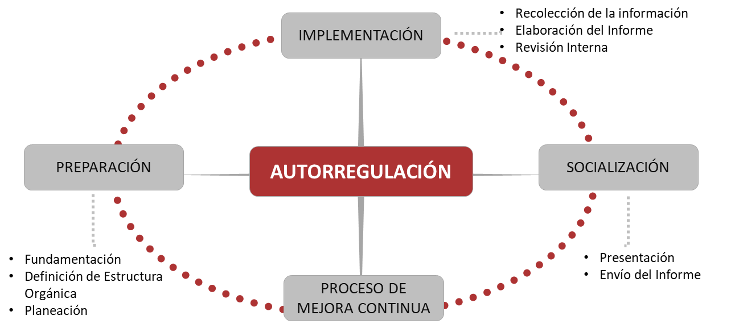
AUTOEVALUACIÓN
Se debe hacer una descripción del proceso de autoevaluación en el programa (Política institucional, comité de AAP, metodología, fases del proceso).
Presentar además los resultados de al menos dos procesos de autoevaluación (se sugiere tablas).

Slide 22
SEGUIMIENTO A EGRESADOS
Se debe hacer referencia a los procesos de seguimiento a egresados de la institución, el posicionamiento, los programas y mecanismos de acompañamiento a sus egresados con miras a favorecer la inserción laboral de los mismos, el aprendizaje continuo, y el retorno curricular desde su experiencia hacia los programas académicos y el apoyo en sistemas de información adecuados.

Slide 23
BIENESTAR UNIVERSITARIO
Se debe hacer referencia a las políticas de bienestar orientadas tanto a la promoción de un adecuado clima institucional que favorezca el crecimiento personal y de grupo de la comunidad universitaria y del programa, como a la permanencia estudiantil y profesoral, para el desarrollo integral de todos sus miembros, desde un enfoque de educación inclusiva.
Se debe hacer referencia a las alertas tempranas.
Estadística de estudiantes y docentes que hacen uso de servicos en las cinco áreas de Bienestar.

Slide 24
RECURSOS FINANCIEROS SUFICIENTES
Presentar la viabilidad financiera para la oferta y desarrollo del programa acuerdo con su metodología, estudio de factibilidad económica o el correspondiente plan de inversión.

Slide 25
Formando líderes para la construcción de un nuevo país en paz

